Slide 1







CHÀO MỪNG CÁC EM ĐẾN VỚI BÀI HỌC NGÀY HÔM NAY!

Slide 2

KHỞI ĐỘNG
Hãy phân loại các chất sau và cho biết khối lượng phân tử của chúng.
1. Phân tử carbon monoxide gồm 1 nguyên tử carbon và 1 nguyên tử oxygen.
2. Phân tử calcium oxide gồm 1 nguyên tử calcium và 1 nguyên tử oxygen.
3. Phân tử ozone gồm 3 nguyên tử oxygen.
4. Phân tử nitrogen dioxide gồm 1 nguyên tử nitrogen và 2 nguyên tử oxygen.
5. Phân tử acetic acid (có trong giấm ăn) gồm 2 nguyên tử carbon, 4 nguyên tử hydrogen và 2 nguyên tử oxygen.

Slide 3

KHỞI ĐỘNG
1. Phân tử carbon monoxide gồm 1 nguyên tử carbon và 1 nguyên tử oxygen.
2. Phân tử calcium oxide gồm 1 nguyên tử calcium và 1 nguyên tử oxygen.
3. Phân tử ozone gồm 3 nguyên tử oxygen.
→ Đơn chất, 28 amu
→ Hợp chất, 56 amu
→ Đơn chất, 48 amu

Slide 4
KHỞI ĐỘNG
4. Phân tử nitrogen dioxide gồm 1 nguyên tử nitrogen và 2 nguyên tử oxygen.
5. Phân tử acetic acid (có trong giấm ăn) gồm 2 nguyên tử carbon, 4 nguyên tử hydrogen và 2 nguyên tử oxygen.
→ Hợp chất, 46 amu
→ Hợp chất, 60 amu

Slide 5





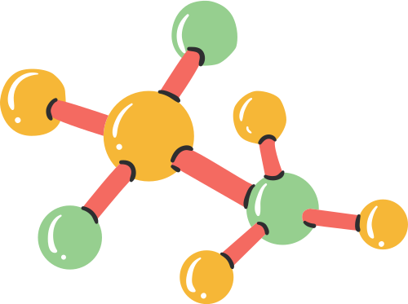
BÀI TẬP (CHỦ ĐỀ 3)

Slide 6

NỘI DUNG
BÀI HỌC
I. Hệ thống hoá kiến thức
II. Luyện tập

Slide 7



I. Hệ thống hoá
kiến thức

Slide 8




HOẠT ĐỘNG NHÓM
Thiết kế sơ đồ tư duy tổng kết những kiến thức cơ bản của chủ đề 3

Slide 9


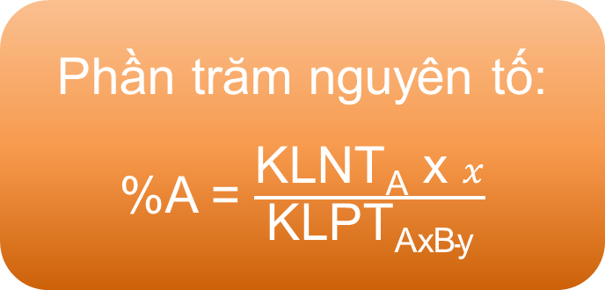
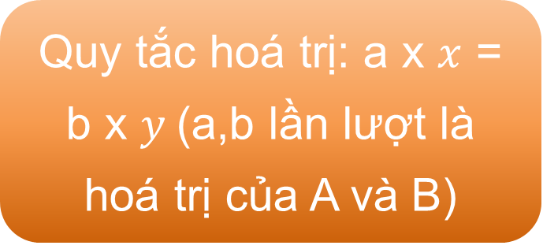
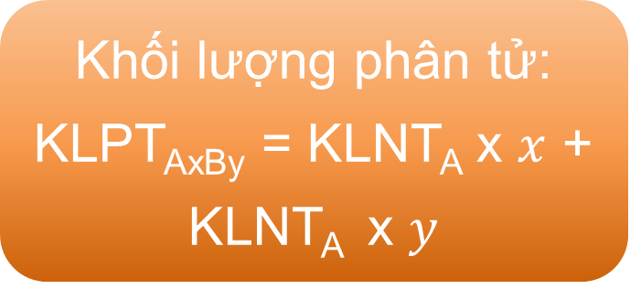
Công thức chung: A_{x}B_{y}
Khối lượng phân tử: KLPT_{AxBy} = KLNT_{A} x $x$ + KLNT_{A} x $y$
Đơn chất
Chất ion
Quy tắc hoá trị: a x $x$ = b x $y$(a,b lần lượt là hoá trị của A và B)
Công thức hoá học
Phân tử
Chất
Phần trăm nguyên tố:
%A = $\frac{\text{KLNT}\text{A} \text{x} x}{\text{KLPT}\text{AxBy}}$
Hợp chất
Chất cộng hoá trị
Xác định công thức hoá học khi biết % nguyên tố và KLPT

Slide 10
II. Luyện tập

Slide 11
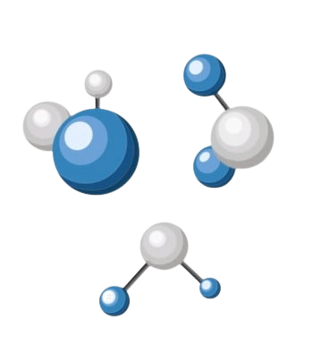


HOẠT ĐỘNG NHÓM
Thảo luận theo nhóm bốn và trả lời bài tập 1 (SGK tr.46)

Slide 12



Bài tập 1.
a. Nêu ý nghĩa của công thức hoá học
b. Mỗi công thức hoá học sau đây học biết thông tin gì?
Na₂CO₃, O₂, H₂SO₄, KNO₃

Slide 13
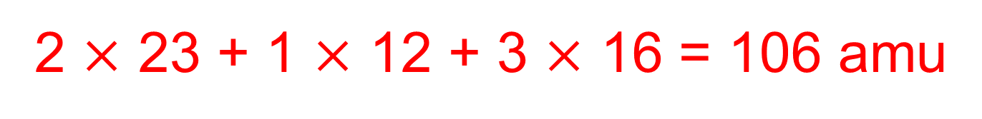
a. Công thức hoá học của một chất cho biết một số thông tin:
Nguyên tố tạo chất.
Số nguyên tử của mỗi nguyên tố trong một phân tử chất.
Khối lượng phân tử của chất.
b. Na₂CO₃:
Nguyên tố tạo thành | Na | C | O
Số nguyên tử
Khối lượng phân tử
2
1
3
2 $×$ 23 + 1 $×$ 12 + 3 $×$ 16 = 106 amu

Slide 14

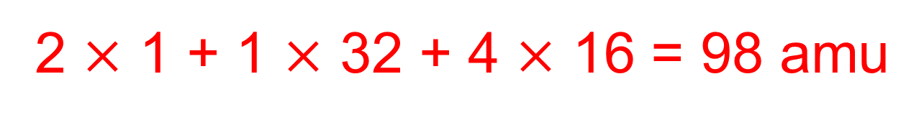
b. O₂:
Nguyên tố tạo thành | O
Số nguyên tử
Khối lượng phân tử
2
2 $×$ 16 = 32 amu
H₂SO₄ :
Nguyên tố tạo thành | H | S | O
Số nguyên tử
Khối lượng phân tử
2
1
4
2 $×$ 1 + 1 $×$ 32 + 4 $×$ 16 = 98 amu

Slide 15


b. KNO₃:
Nguyên tố tạo thành | K | N | O
Số nguyên tử
Khối lượng phân tử
1
1
4
1 $×$ 39 + 1 $×$ 14 + 3 $×$ 16 = 101 amu

Slide 16


HOẠT ĐỘNG NHÓM
Bài tập 2. Viết công thức hoá học và tính khối lượng phân tử của các hợp chất sau:
a. Calxium oxide (vôi sống), biết trong phân tử có 1 Ca và 1 O
b. Hydrogen Sulfide, biết trong phân tử có 2 H và 1 S
c. Sodium Sulfate, biết trong phân tử có 2 Na, 1 S và 4 O

Slide 17


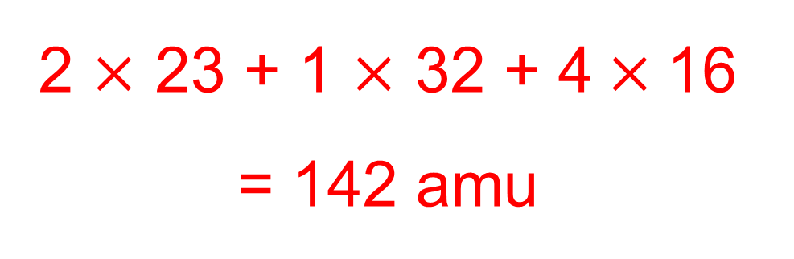
Chất | Công thức hoá học | Khối lượng phân tử
a. Calxium oxide
b. Hydrogen Sulfide
c. Sodium Sulfate
CaO
1 $×$ 40 + 1 $×$ 16 = 56 amu
H₂S
1 $×$ 2 + 1 $×$ 32 = 34 amu
2 $×$ 23 + 1 $×$ 32 + 4$×$16 = 142 amu
Na₂SO₄

Slide 18
HOẠT ĐỘNG NHÓM
Bài tập 3. Cho công thức hoá học của một số chất như sau :
(1) F₂ (2) LiCl (3) Cl₂ (4) MgO (5) HCl
Trong các công thức trên, công thức nào là của đơn chất , công thức nào là của hợp chất ?

Slide 19

Chất | Đơn chất | Hợp chất
(1) F2
(2) LiCl
(3) Cl₂
(4) MgO
(5) HCl

Slide 20


HOẠT ĐỘNG NHÓM
Nhóm 1 + 2: Trả lời Bài tập 4
Nhóm 3 + 4: Trả lời Bài tập 5

Slide 21

Bài tập 4. Một số chất có công thức hóa học như sau:
BaSO₄, Cu(OH)₂, Zn₃(PO₄)₂
Dựa vào bảng 6.2, tính hóa trị của các nguyên tố Ba, Cu, Zn trong các hợp chất trên?
Tên nhóm | Hoá trị
Hydroxide (OH), Nitrate (NO₃) | I
Sulfate (SO₄), Carbonate (CO₃) | II
Phosphate (PO₄) | III

Slide 22


Lời giải:
Xét công thức hoá học: BaSO₄
Gọi hoá trị của Ba trong hợp chất là a.
Vì SO₄ có hoá trị II nên ta có biểu thức:
a $×$ 1 = II $×$ 1 $⇒$ a = II
Vậy Ba có hoá trị II trong hợp chất BaSO₄
Tương tự:
Cu có hoá trị II trong hợp chất Cu(OH)₂
Zn có hoá trị II trong hợp chất ZnSO₄

Slide 23

Bài tập 5. Hãy lập công thức hóa học của những chất tạo thành từ các nguyên tố:
a) C và S b) Mg và S c) Al và Br
Biết hóa trị của các nguyên tố như sau:
Nguyên tố | C | S | Mg | Al | Br
Hoá trị | IV | II | II | III | I

Slide 24

Lời giải:
a. Đặt công thức của hợp chất là C_{x}S_{y}
Theo quy tắc hoá trị ta có:
x $×$ IV = y $×$ II
Ta có tỉ lệ: $\frac{x}{y}$ = $\frac{II}{IV}$ = $\frac{1}{2}$. Lấy x = 1 và y = 2
Công thức hoá học của hợp chất là CS₂.
Tương tự, ta được:
b. Công thức hoá học của hợp chất là MgS.
c. Công thức hoá học của hợp chất là AlBr₃.

Slide 25



HƯỚNG DẪN VỀ NHÀ
Hoàn thành bài tập 6,7 (SGK tr.46).
Chuẩn bị bài 7: Tốc độ của chuyển động.

Slide 26
CẢM ƠN CÁC EM ĐÃ
LẮNG NGHE BÀI GIẢNG!

